Slide 1




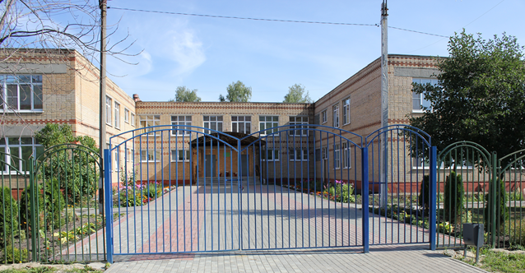
МУНИЦИПАЛЬНОЕ АВТОНОМНОЕ ДОШКОЛЬНОЕ ОБРАЗОВАТЕЛЬНОЕ УЧРЕЖДЕНИЕ
Московская область г.о.Электрогорск

Slide 2

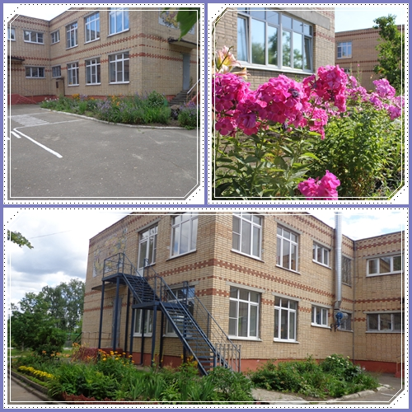
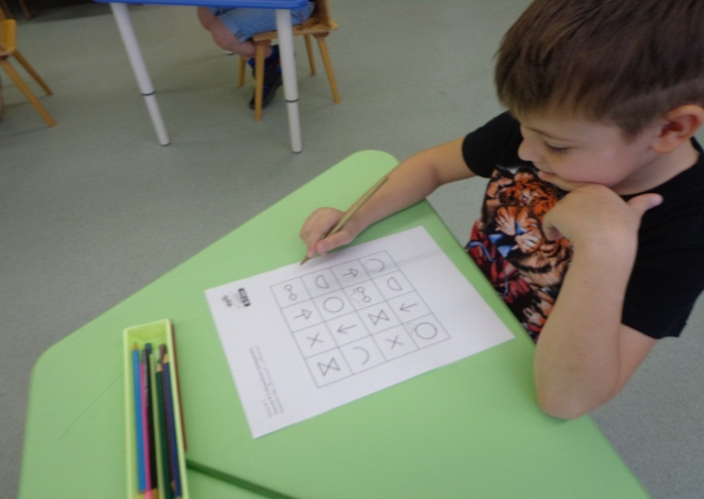
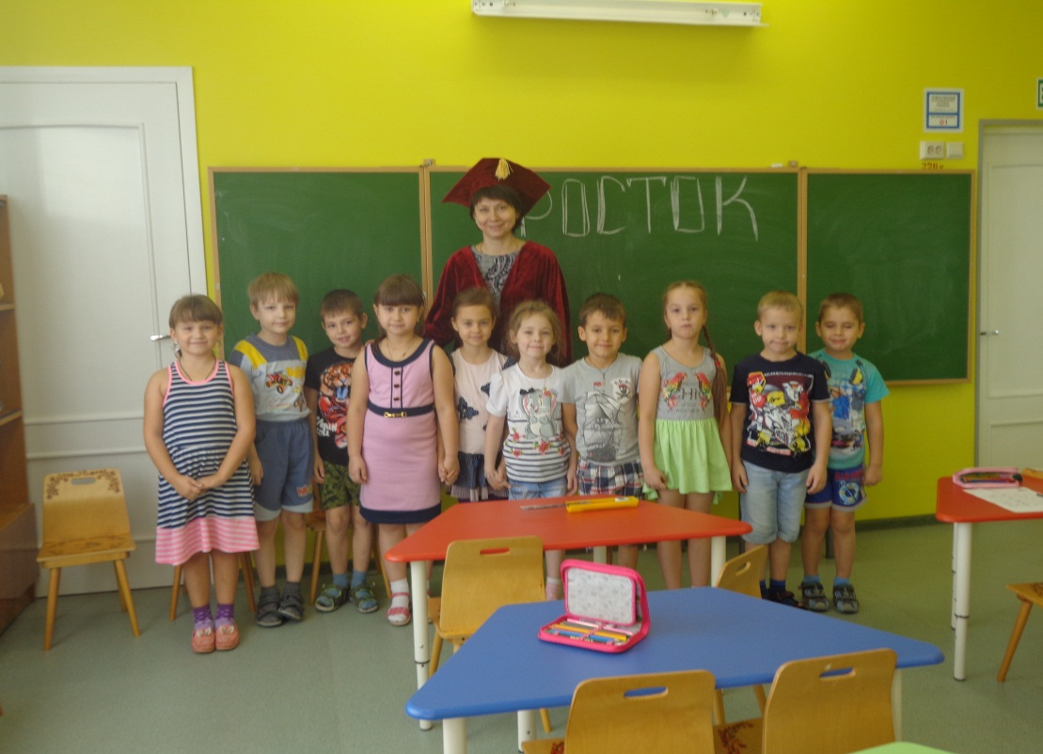
Открытый межрегиональный турнир способностей «РостОК»
« Super Ум» - 1 этап турнира октябрь 2015 год

Slide 3
